Slide 1






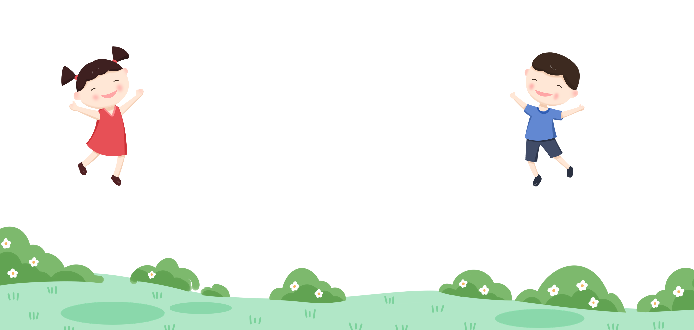


Slide 2
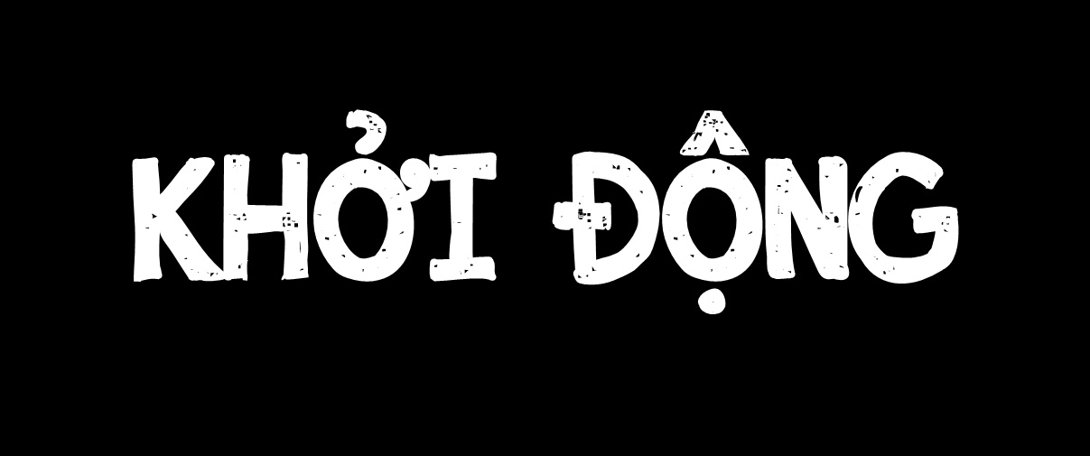

Slide 3


Slide 4
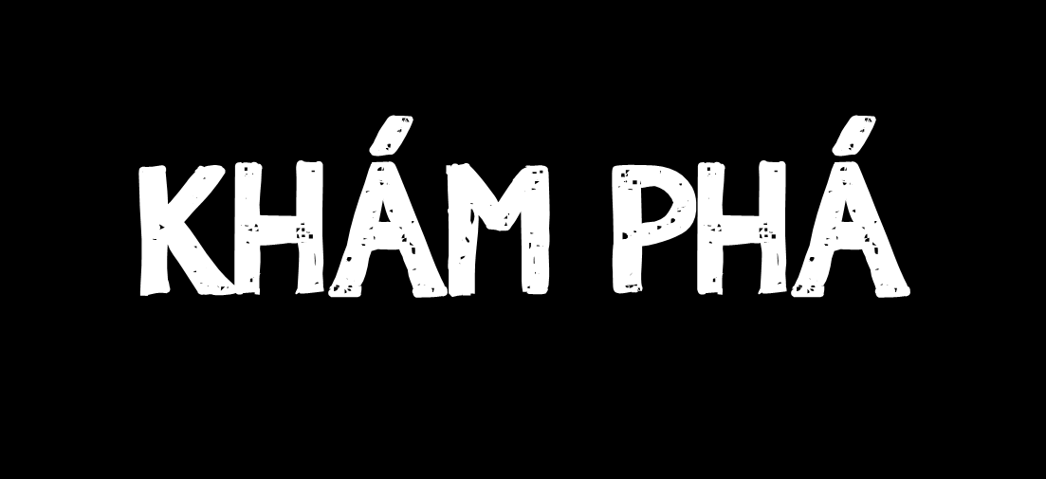

Slide 5

Trao đổi với bạn về một nhân vật yêu thích trong câu chuyện đã đọc, đã nghe
Nhân vật
yêu thích
03
Tên nhân vật là gì?
b. Nhân vật trong truyện nào?
c. Em thích những điều gì ở nhân vật?
d. Nêu lí do yêu thích.
Notes:
GV cho Hs thảo luận nhóm

Slide 6
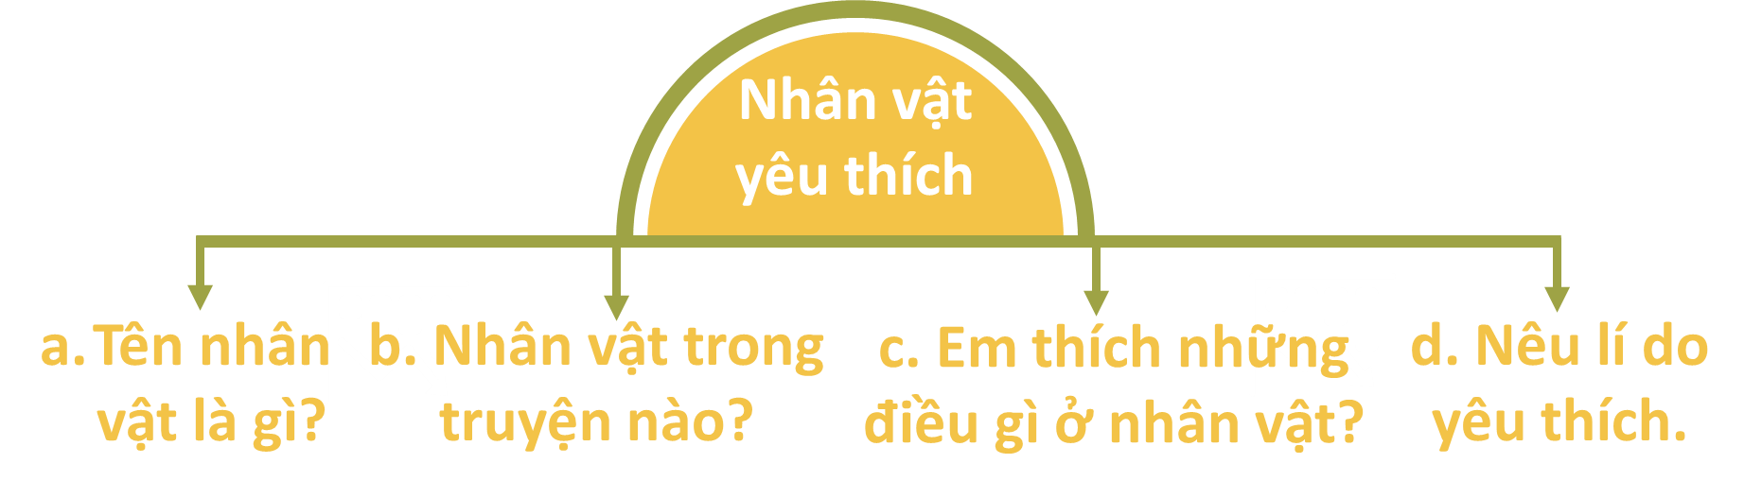
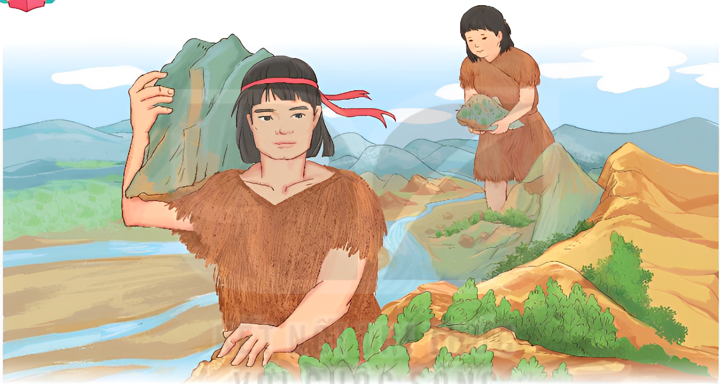

Slide 7

Viết 2 – 3 câu nêu lí do em yêu thích nhân vật.
Nhân vật
yêu thích
03
Tên nhân vật là gì?
b. Nhân vật trong truyện nào?
c. Em thích những điều gì ở nhân vật?
d. Nêu lí do yêu thích.
Tính cách, ngoại hình, tài năng,….
Notes:
GV cho Hs thảo luận nhóm

Slide 8
Bài làm tham khảo
Hôm trước em đã được cô giáo giới thiệu cho một bài đọc khá thú vị có tên là “Sự tích ông Đùng bà Đùng”. Vì sao ông bà lại có tên gọi vậy nhỉ? À! Vì ông bà có ngoại hình cao lớn khổng lồ khác người đấy. Ông bà cao lớn đến nỗi cao hơn năm lần đỉnh núi cao nhất. Ông bà Đùng là đôi vợ chồng chăm chỉ và xả thân vì nhân dân. Ông bà đã làm việc ngày đêm để giúp người dân có đất để ở và cày cấy. Không những thế, ông bà chính là người đã tạo nên dòng sông Đà vĩ đại khi có đến “trăm bảy mươi thác, trăm ba mươi ghềnh” đấy! Em rất ngưỡng mộ những việc làm mà ông bà đã giúp cho nhân dân.

Slide 9
Bài làm tham khảo
Một nhân vật truyện tranh đã gắn bó với em từ rất lâu mà em muốn nhắc đến sau đây cũng là tuổi thơ của rất nhiều bạn nhỏ, đó chính là chú mèo máy đến từ tương lai Doraemon. Doraemon là nhân vật chính trong bộ truyện tranh cùng tên của họa sĩ người Nhật Bản Fujiko F. Fujio. Mèo máy Doraemon là một nhân vật rất tốt bụng, khi cần sẽ sử dụng bảo bối của mình để giúp đỡ mọi người xung quanh. Đặc biệt, mèo máy có một tình bạn vô cùng cao đẹp với Nobita- một cậu bé ngốc nghếch. Họ luôn đi cùng nhau, luôn tâm sự, giúp đỡ nhau mọi lúc mọi nơi. Đó là thứ tình cảm vô cùng trong sáng mà bất cứ ai cũng cảm thấy thật ao ước và ngưỡng mộ.

Slide 10
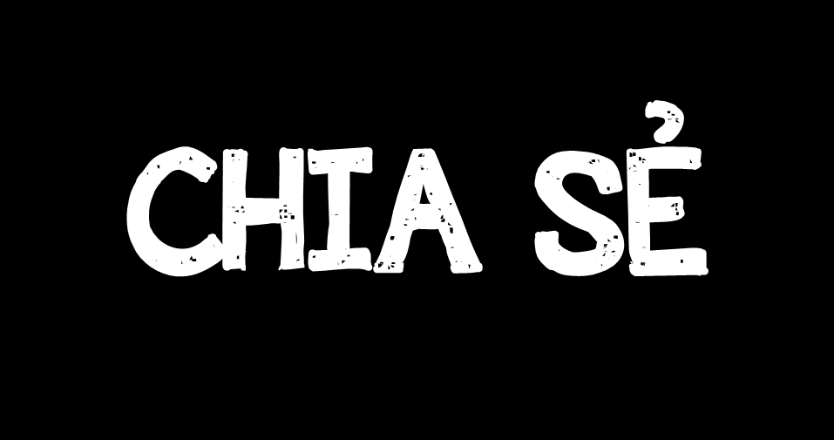

Slide 11
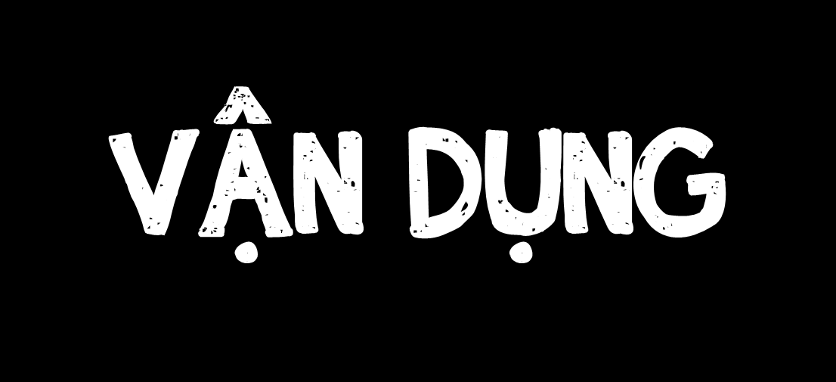

Slide 12
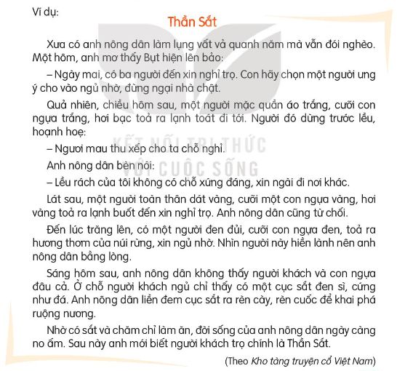

Tìm đọc câu chuyện về một vị thần trong kho tàng truyện cổ Việt Nam hoặc về người có công với đất nước.

Slide 13


Slide 14


Soạn bài giảng yêu cầu các khối lớp
Thiết kế bài giảng E – Learning
MĂNG NON – TÀI LIỆU TIỂU HỌC
Mời truy cập: MĂNG NON- TÀI LIỆU TIỂU HỌC | Facebook
ZALO : 0382348780 - 0984848929

